Slide 1



TRƯỜNG CAO ĐẲNG CÔNG NGHỆ THỦ ĐỨC
KHOA CÔNG NGHỆ THÔNG TIN
Báo cáo đồ án nhóm 2 – Sáng thứ 3
WEBSITE BÁN HÀNG OGANI SHOP
Thành viên:
Quách Trần Thanh Tuyền
Hồ Khắc Đẳng
Bùi Trần Thắng Duy
Lê Danh

Slide 2
Nội dung thuyết trình
06
01
Giới thiệu website ogani shop
Chức năng quản trị
05
02
Chức năng người
dùng đã đăng ký
Nhóm 2
Sơ đồ usecase
Website Ogani shop
04
03
Chức năng người
dùng chưa đăng
kí
Mô tả cơ sở dữ
liệu

Slide 3


2.Nhiệm vụ, phương pháp thực hiện cụ thể của Website
1. Nhiệm vụ của website:
Website oganishop là nơi bán các mặt hàng organic, với giao diện bắt mắt, hình ảnh tươi tắn, sắc nét với các thông tin chi tiết, rõ ràng về sản phẩm. Ngoài ra, trang web còn có các bài viết bổ ích về sức khỏe, sắc đẹp, về du lịch cho chị em phụ nữ. Khi đăng ký thành viên, khách hàng còn có thể thêm các mặt hàng yêu thích, quản lý các đơn hàng, việc mua hàng cũng sẽ diễn ra nhanh và thuận lợi hơn
2. Phương pháp thực hiện:
Tìm hiểu các ngôn ngữ lập trình web như: HTML, CSS, Javascript, PHP – Laravel, Jquery
Tìm hiểu các ứng dụng MySQL vào hệ thống quản trị
Vận dụng các kỹ thuật lập trình trong quá trình xây dựng website

Slide 4
3.Chức năng của trang website
Phân mục các loại sản phẩm: rau, trái cây, củ quả, thực phẩm,…
Phân mục các bài viết theo chuyên mục
Chi tiết giới thiệu sản phẩm: tên, giới thiệu, hình ảnh, giá bán, cân nặng
Hiển thị danh sách các sản phẩm, bài viết
Đăng ký để nhận các thông tin khuyến mãi
Chức năng
website
Đánh giá sản phẩm
Danh sách các sản phẩm yêu thích
Bình luận

Slide 5
4. Lợi ích của việc thiết kế website bán hàng nông sản
Doanh nghiệp dễ dàng thu được lợi nhuận cao mà không tốn quá nhiều chi phí mở cửa hàng, thuê nhân công…dễ dàng tiếp cận được nguồn khách hàng
Các mặt hàng khác nhau, có thể xem và mua hàng đơn giản, vận chuyển đến nhà qua hotline.
Khách hàng có được nguồn thực phẩm sạch, đảm bảo vệ sinh an toàn thực phẩm và tiết kiệm chi phí, công sức đi lại. Các sản phẩm đã được giao tận tay đến khách hàng một cách rất đơn giản.
Đây đang là mô hình kinh doanh hiện đại đã được áp dụng ở các nước phương Tây từ lâu nhưng chỉ mới bắt đầu phát triển ở Việt Nam

Slide 6
5. Lưu ý khi thiết kế Website bán hàng oganic
Màu sắc của website thực phẩm sạch thường được mặc định là màu xanh lá cây bởi đây không chỉ phù hợp với lĩnh vực kinh doanh thực phẩm tươi sống mà nó còn đem đến cho khách hàng sự thư thái, tin tưởng tối đa. Màu chủ đạo xanh lá rất hợp với những sản phẩm rau xanh tạo nên sự hài hòa trong màu sắc cần thiết của mỗi website.

Slide 7
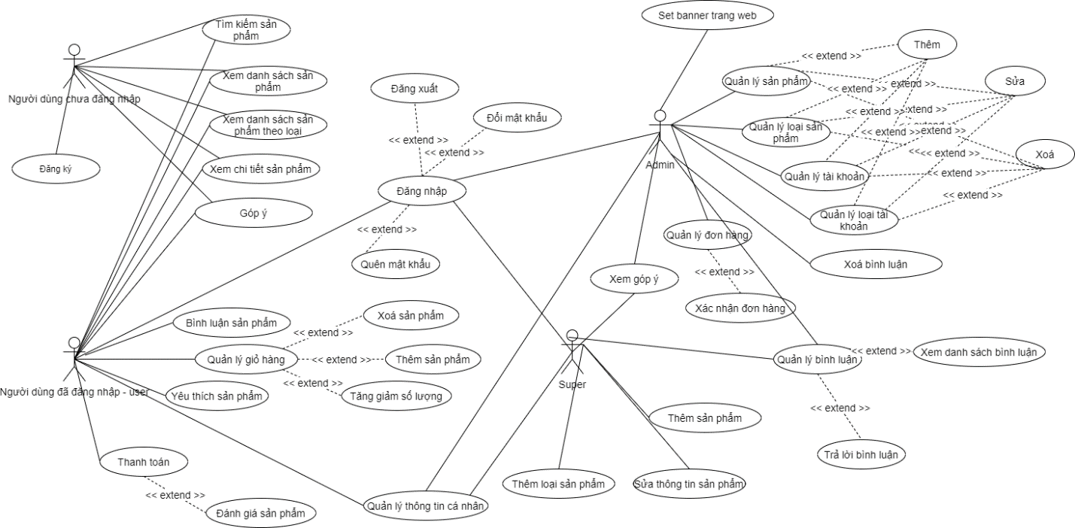
2
Sơ đồ usecase
Sơ đồ use case tổng quát:

Slide 8
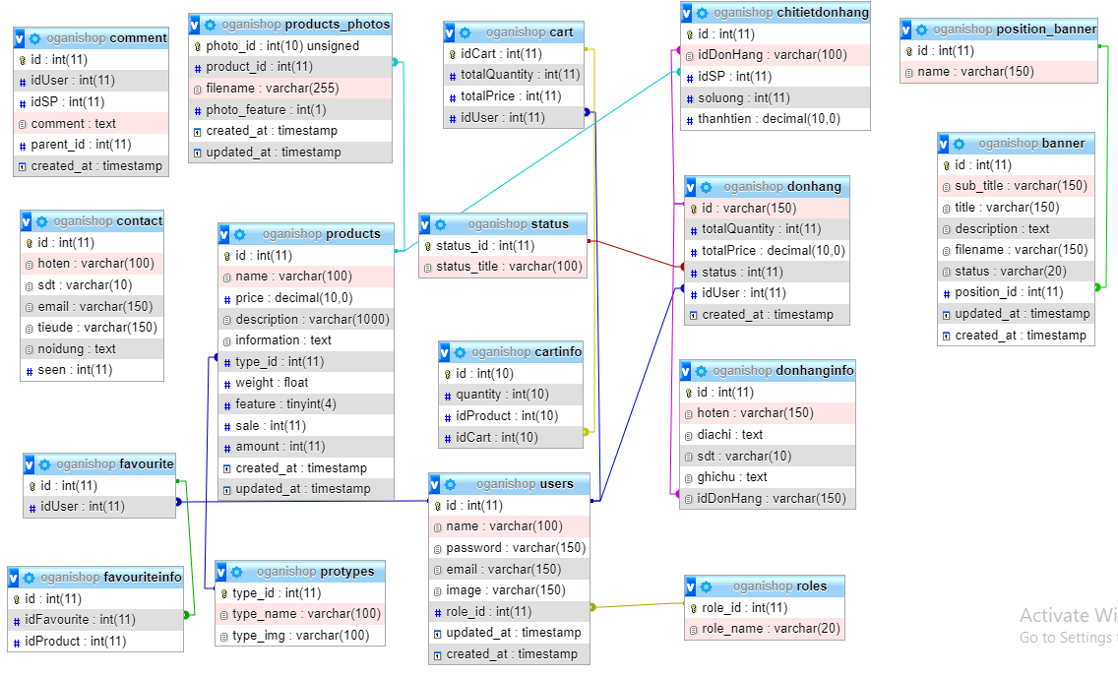
3
Mô tả cơ sở dữ liệu
Sơ đồ database: Gồm 17 bảng

Slide 9
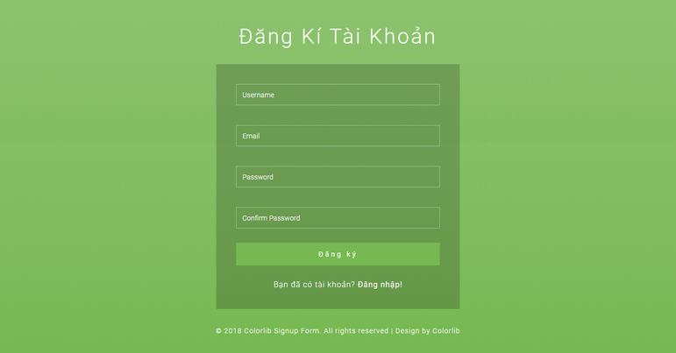
Chức năng người dùng chưa đăng kí
4
Đăng kí tài khoản
Chức năng đăng ký tài khoản dùng để tạo tài khoản trên trang web để có thể sử dụng được đầy đủ chức năng. Để đăng ký tài khoản thì người dung chọn vào “Đăng ký”

Slide 10
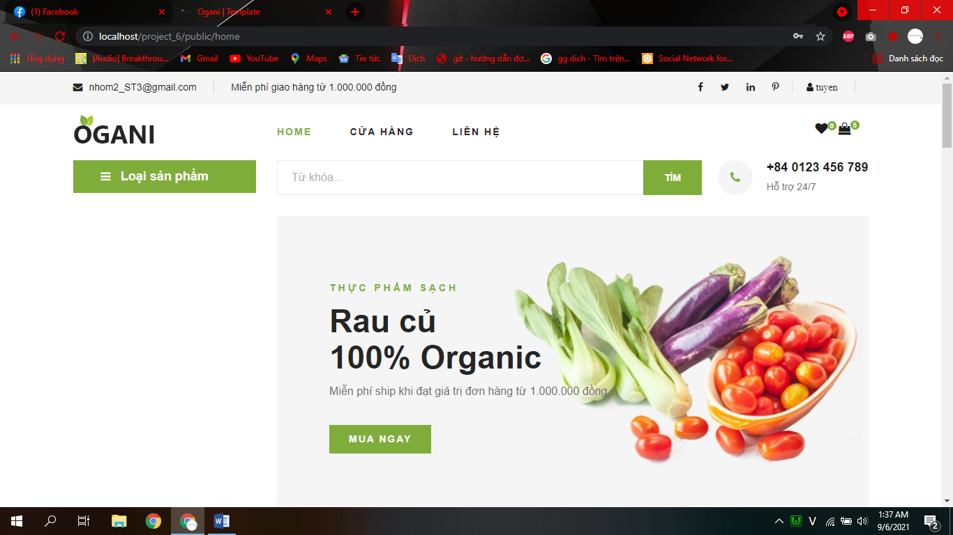
Chức năng trang chủ
Trang chủ của OGANI SHOP hiển thị đầy đủ các thông tin mà khách hàng cần như: danh mục sản phẩm, danh sách các sản phẩm mới, danh sách sản phẩm nổi bật, các bài viết hữu ích.

Slide 11
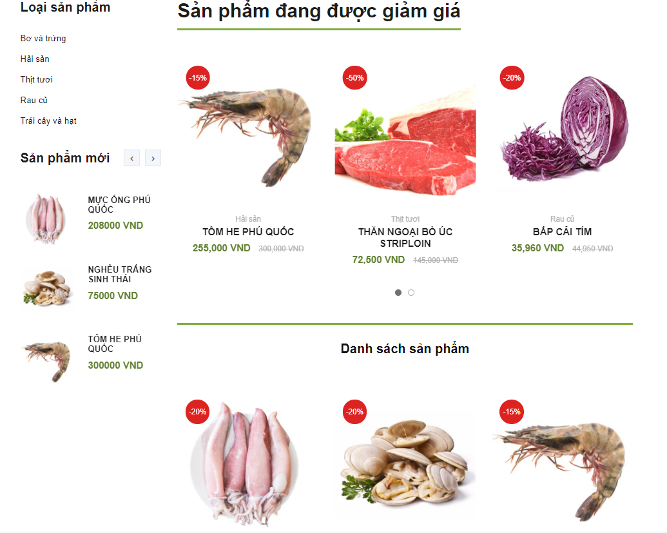
Xem toàn bộ sản phẩm
Trang của hàng là nơi hiển thị danh sách toàn bộ sản phẩm trên trang web, ngoài ra còn bao gồm thêm các chức năng tìm kiếm sản phẩm, phân loại danh mục sản phẩm, thanh chọn mức giá sản phẩm.

Slide 12
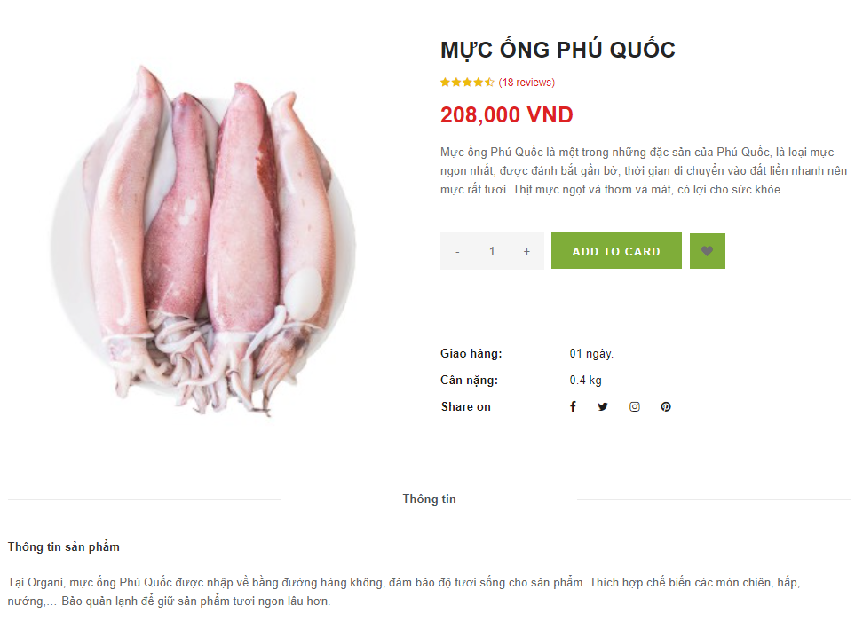
Xem chi tiết sản phẩm
Sản phẩm hiển thị ảnh kèm theo thông tin, giá cả và các mô tả chi tiết về sản phẩm.

Slide 13
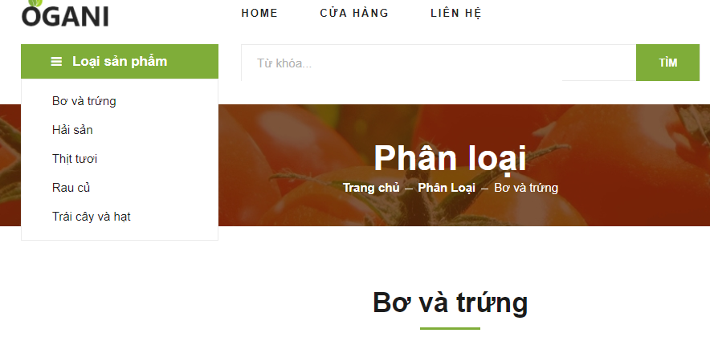
Tìm kiếm sản phẩm thêm loại
Chức năng có thể kiếm các sản phẩm: các sản phẩm nổi bật và các sản phẩm mới một cách nhanh chóng hơn.

Slide 14
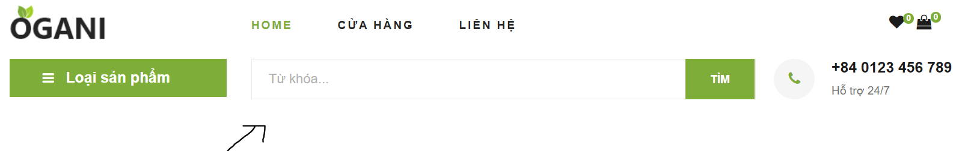
Tìm kiếm toàn bộ sản phẩm
Người dùng chỉ cần nhập tên sản phẩm vào khung tìm kiếm rồi bấm nút “SEARCH”, các sản phẩm có cùng tên sẽ hiện ra.

Slide 15
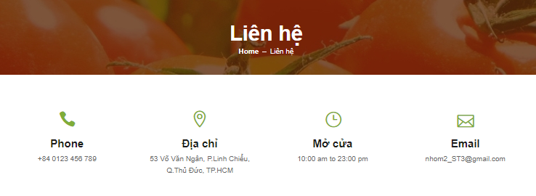
Chức năng liện hệ
Người dùng chỉ việc nhập đầy đủ các trường họ và tên, địa chỉ email và tin nhắn sau đó bấm “Send mesage” thì lời nhắn sẽ được lưu lại trên hệ thống của Ogani Shop.

Slide 16
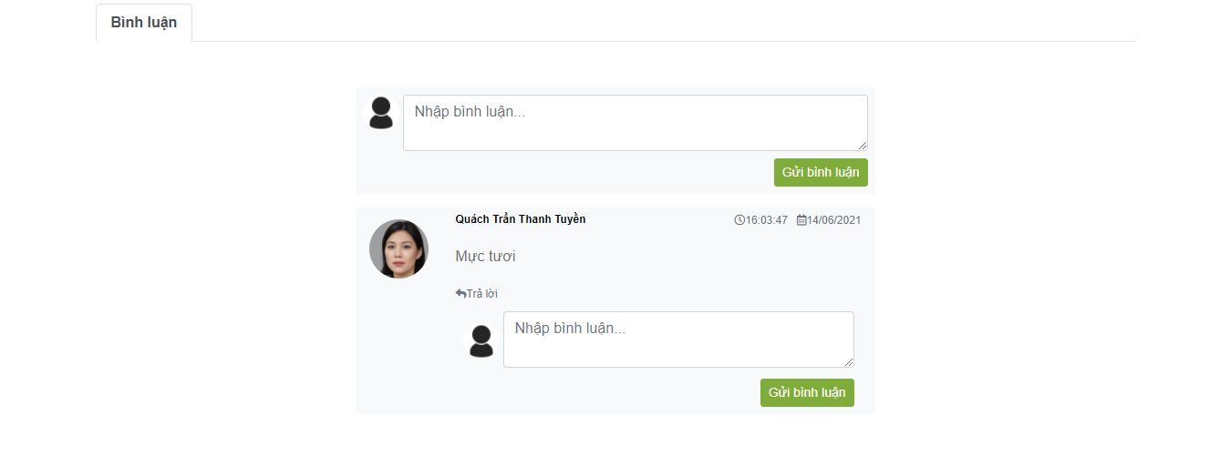
Chức năng bình luận sản phẩm
Để tăng sự tương tác cho khách hàng đối với sản phẩm, ngoài chức năng đánh giá sản phẩm sau khi mua hàng, khách hàng còn có thể dễ dàng hỏi đáp, trao đổi về sản phẩm bằng chức năng bình luận.

Slide 17
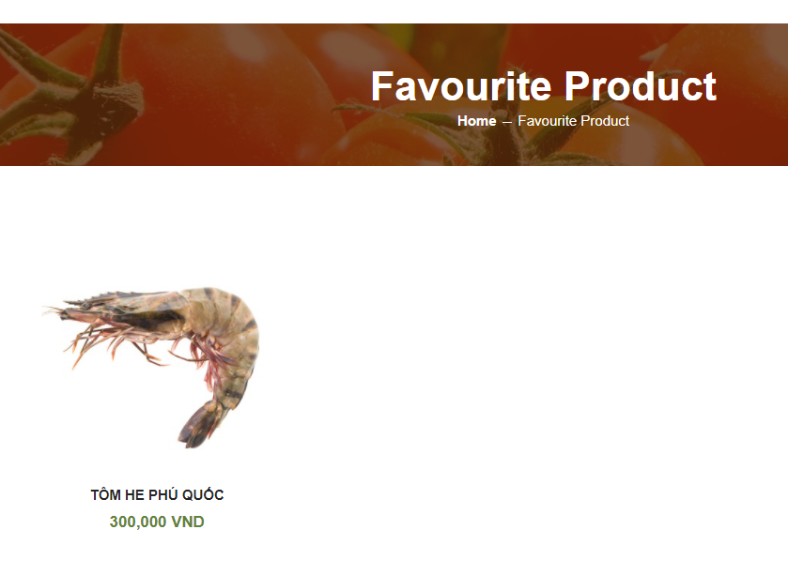
Chức năng danh sách yêu thích
Cho phép bạn tạo ra 1 dach sách các sản phẩm mà mình yêu thích bằng cách thêm từng sản phẩm vào danh sách. Wishlist giúp cho bạn tra cứu thông tin của các sản phâm này trong lần ghé thăm tới được nhanh hơn

Slide 18
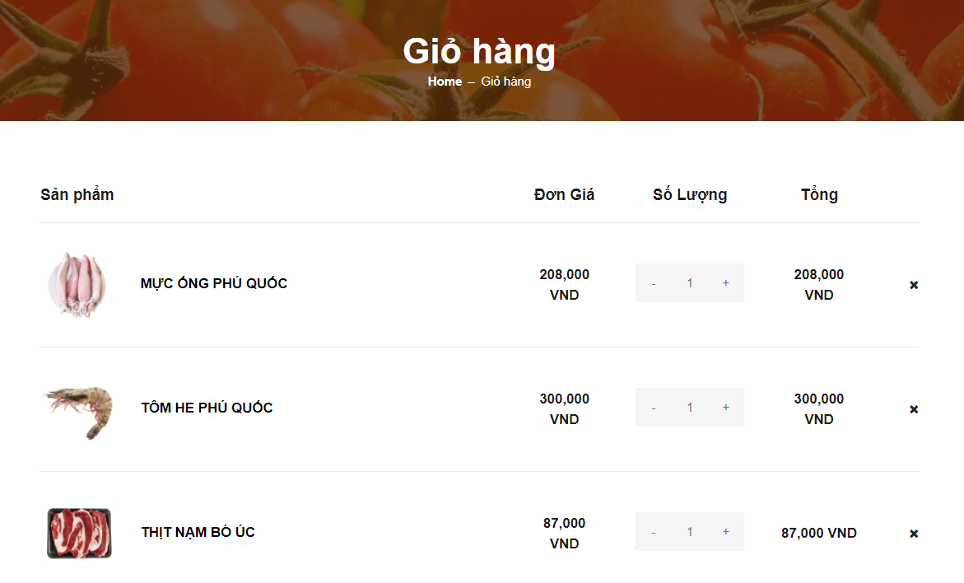
Chức năng giỏ hàng
Giúp thêm hàng hóa vào danh sách cần mua, giành cho khách hàng có tài khoản và đã đăng nhập trên trang web

Slide 19
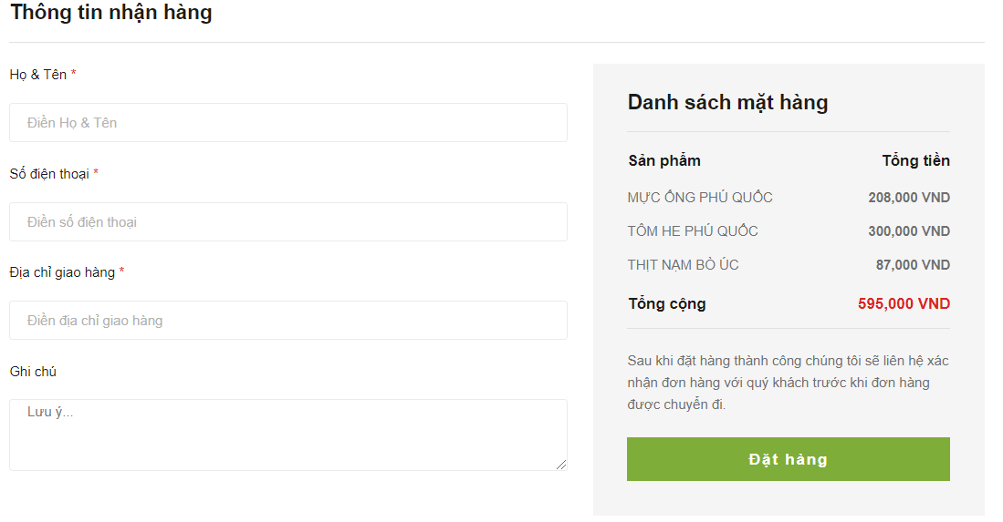
Chức năng mua hàng
Đặt hàng là bước cuối cùng trong chuỗi quá trình mua sắm tại trang web OGANI SHOP. Khi các sản phẩm cần thiết đã nằm trong giỏ hàng, sau khi đã điều chỉnh số lượng phù hợp với nhu cầu của các sản phẩm

Slide 20
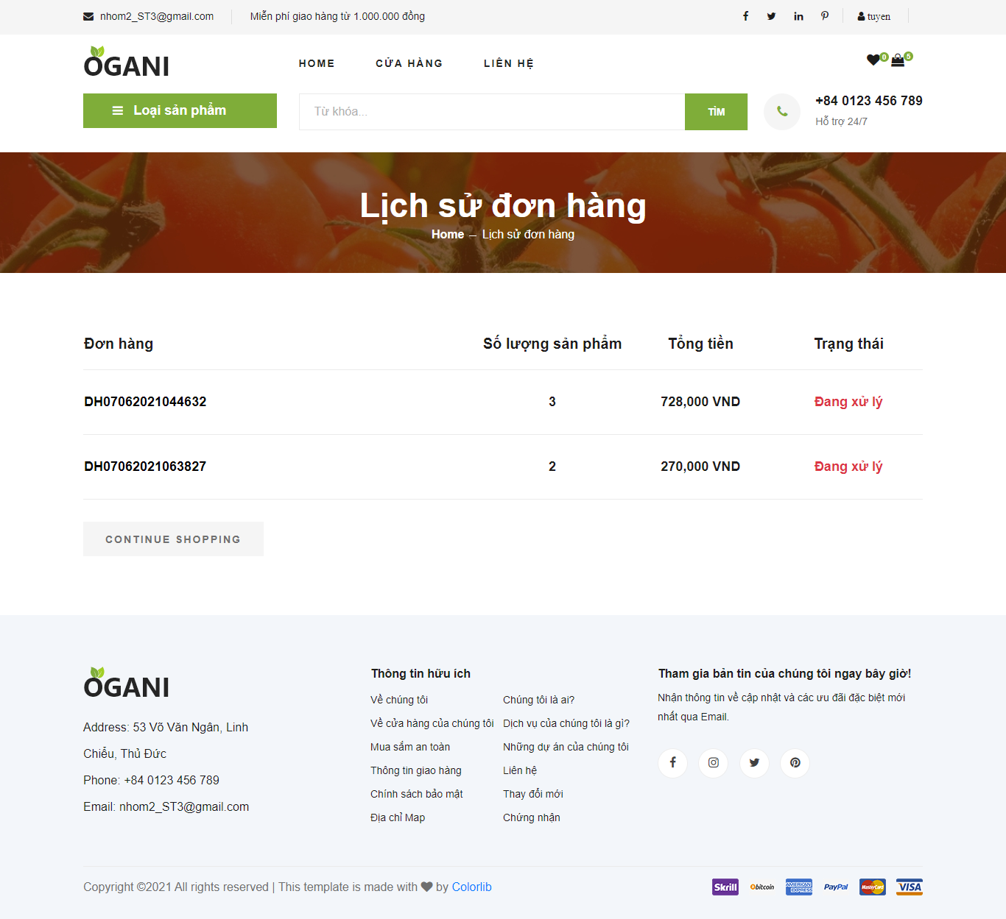
Chức năng xem lịch sử đơn hàng
Khi truy cập vào mục “Đơn hàng” trong phần thông tin, khách hàng có thể dễ dàng xem lại thông tin của tất cả các đơn hàng mà mình đã mua

Slide 21
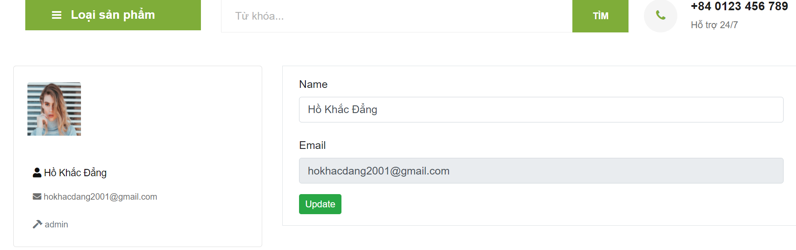
Chức năng trang cá nhân
Trang hồ sơ là nơi để khách hàng có thể xem, chỉnh sửa thông tin của mình một cách chính xác bao gồm họ tên, ảnh đại diện, mật khẩu.

Slide 22
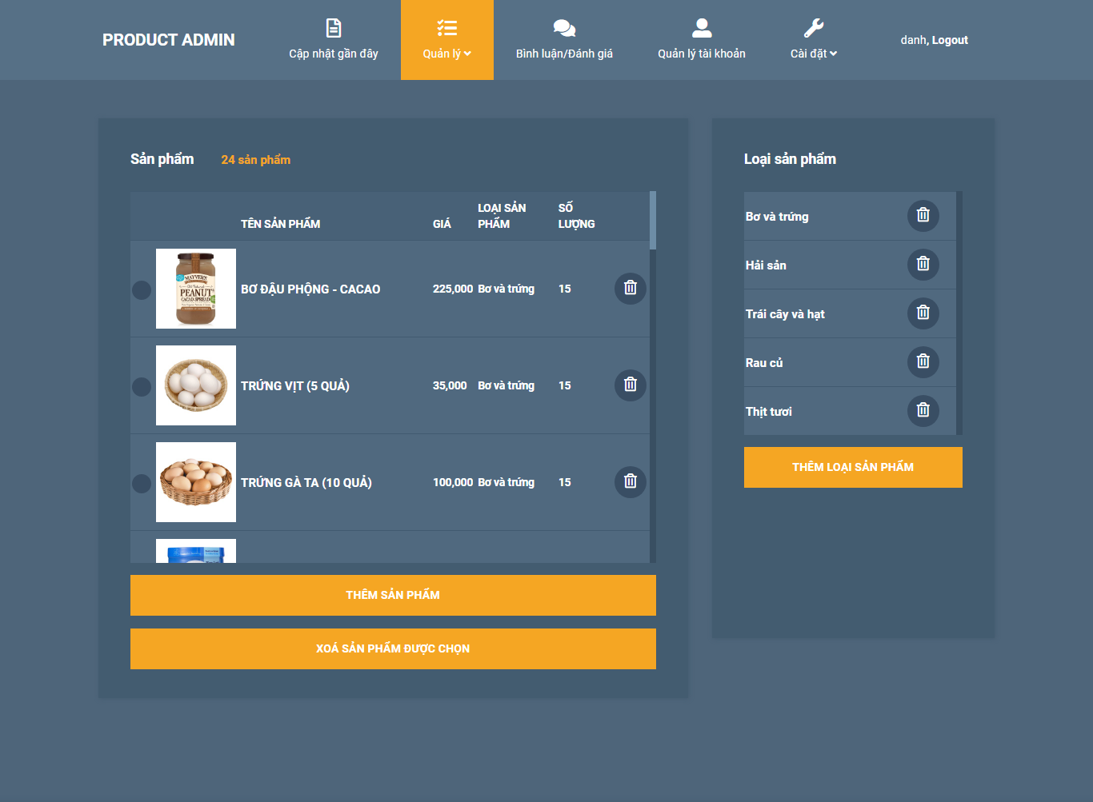
Chức năng quản trị
6
Giới thiệu về trang quản trị
Trang quản trị sử dụng giao diện tham khảo và được tiến hành cải tiến đề phù hợp hơn với đồ án của nhóm

Slide 23
Chức năng quản lý danh mục sản phẩm

Slide 24
Chức năng quản lý sản phẩm
Dùng để quản lý tất cả các sản phẩm có trên trang web. Để quản lý sản phẩm, người quản trị truy cập vào Quản lý > Sản phẩm – Loại sản phẩm.

Slide 25
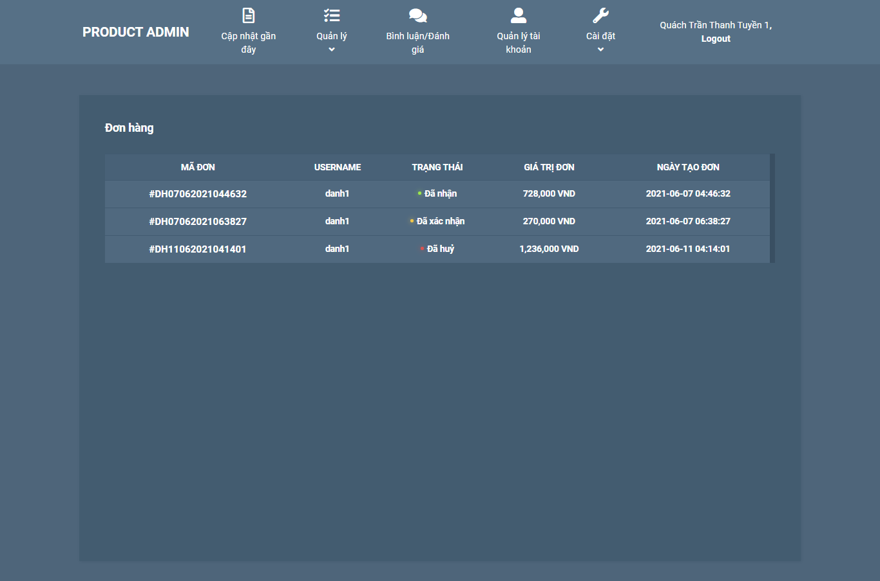
Chức năng quản lý đơn hàng
Chức năng này dùng để tiếp nhận đơn hàng từ khách hàng, quản lý đơn hàng và quá trình vận chuyển đơn hàng.

Slide 26
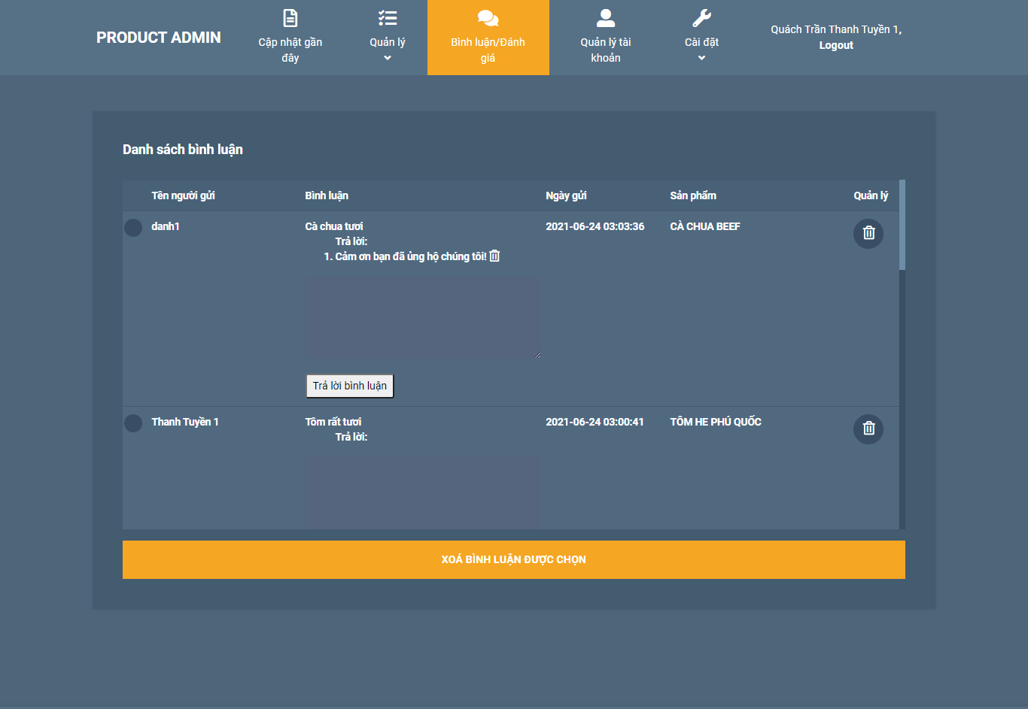
Chức năng quản lý bình luận sản phẩm
Chức năng dùng để quản lý danh sách tất cả bình luận trong sản phẩm của người dung và admin có thể tiến hành trả lời bình luận.

Slide 27
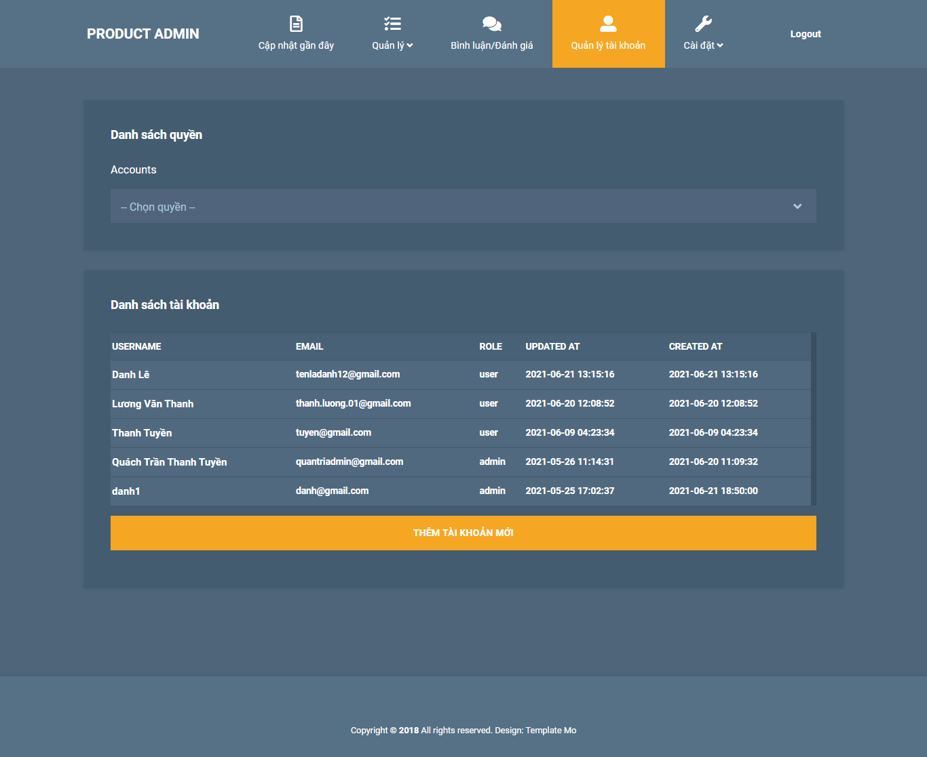
Chức năng quản lý người dùng

Slide 28
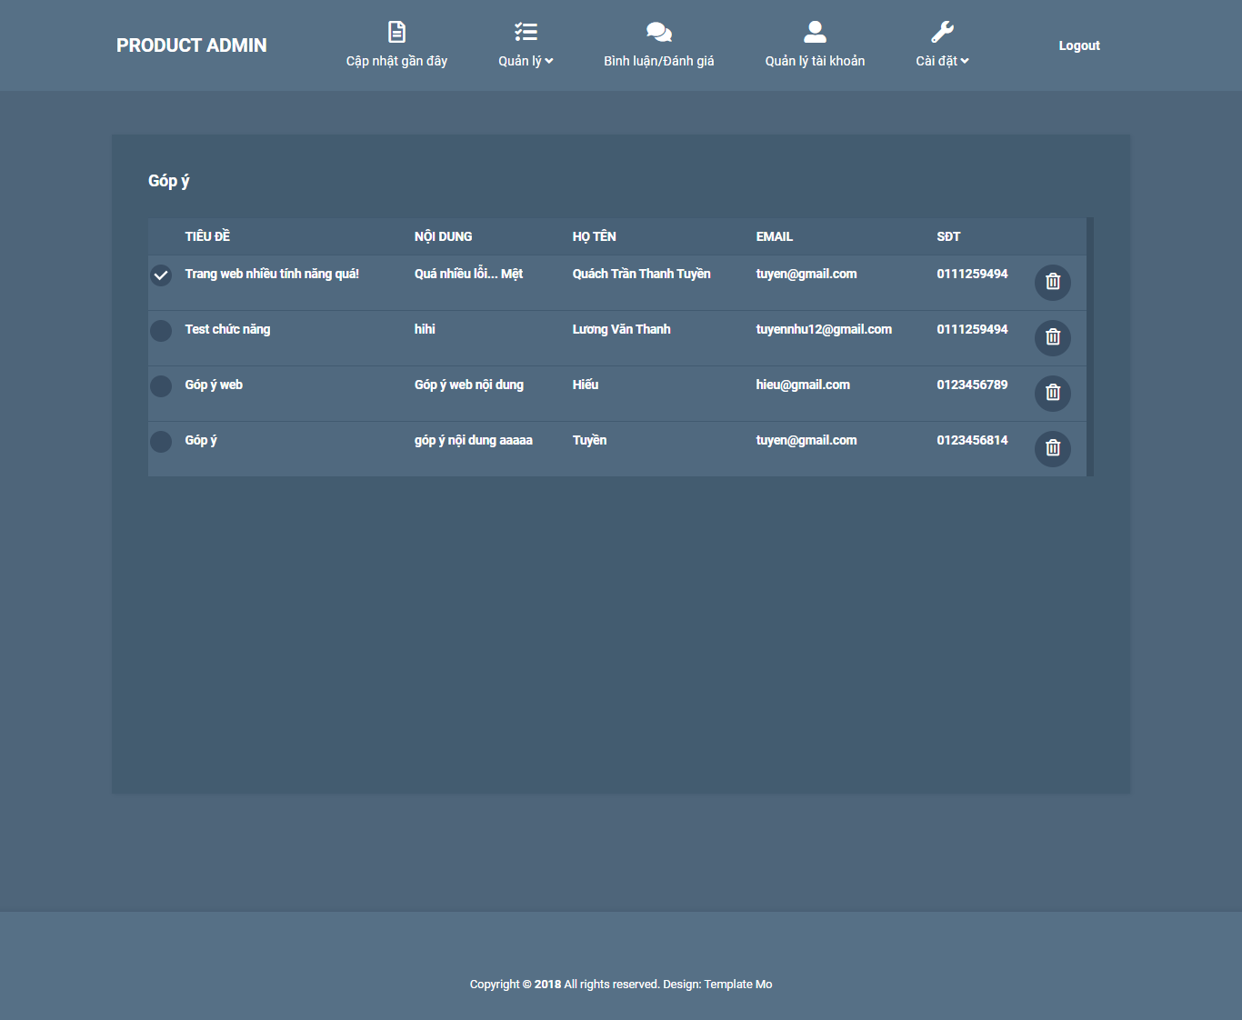
Chức năng quản lý góp ý
Dùng để quản lý danh sách các lời nhắn của người dùng gửi đến trang web qua chức năng góp ý.

Slide 29
THANKS!
My Class

